Slide 1



Basic usage completed!
Buraya kadar harika iş çıkardınız! Özetle, bu bölümde:
  Bir Transformer modelinin temel yapı taşlarını öğrendik.
  Bir tokenization hattının nelerden oluştuğunu öğrendik.
  Bir Transformer modelinin pratikte nasıl kullanıldığını gördük.
  Metni, modelin anlayabileceği tensor'lara çevirmek için tokenizer'ı nasıl kullanacağımızı öğrendik.
  Metinden tahmine ulaşmak için bir tokenizer ve bir modeli birlikte kurduk.
  Input ID'lerin sınırlarını ve attention mask'leri öğrendik.
  Çok yönlü ve yapılandırılabilir tokenizer metodlarıyla oynadık
Bundan sonra 😴Transformers dokümantasyonunda rahatça gezinebilmelisin: kelime dağarcığı tanıdık gelecek ve zamanın çoğunda kullanacağın metodları zaten gördün.

Slide 2



BÖLÜM 8: Optimized Inference Deployment
TGI, vLLM ve Ilama.cpp ile Optimized Inference Deployment
Üç araçla ölçeklenebilir ve verimli model çıkarımı
TGI
vLLM
Ilama.cpp
Text Generation Inference
High-throughput Inference
Lightweight
Inference

Slide 3




Üç Araç, Üç Farklı
Bellek ve Kullanım Yaklaşımı
TGI
Flash Attention 2 ve continuous batching ile kurumsal düzeyde sabit performans
vLLM
PagedAttention ile bellek verimliliği geliştirici dostu, OpenAI uyumlu
llama.cpp
Quantization ile hafif ve taşınabilir işlemci bazlı kullanım

Slide 4



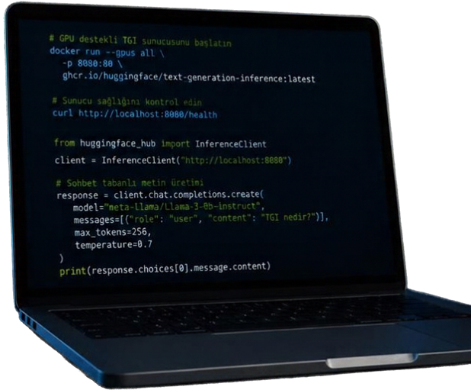

TGI ile Kurulum
ve İlk Kullanım
Docker ile TGI sunucusunu başlatın, Python istemcisiyle sohbet tabanlı metin üretimine hemen başlayın.
1. TGI Sunucusunu Başlatın (Docker)
# GPU destekli TGI sunucusunu başlatın
docker run -gpus all \
-p 8080:80 \
ghcrc.io/huggingface/text-generation-inference:latest
GPU destekli çalıştırma
ve port yönlendirme
# Sunucu sağlığını kontrol edin
curl http://localhost:8080/health
from huggingface_hub import InferenceClient
client = InferenceClient("http://localhost:8080")
2. Python ile
İlk İstemci
# Sohbet tabanlı metin üretimi
response = clientchat.com/completions create(
# model="meta-llama/llama-3-8b-instruct",
# messages=[{"role": "user", "content": "TI nedir?"}],
# maxTokens=256,
temperature=0.7
InferenceClient ile sohbet tabanlı metin üretimi
print(response choices[0].message.content)

Slide 5

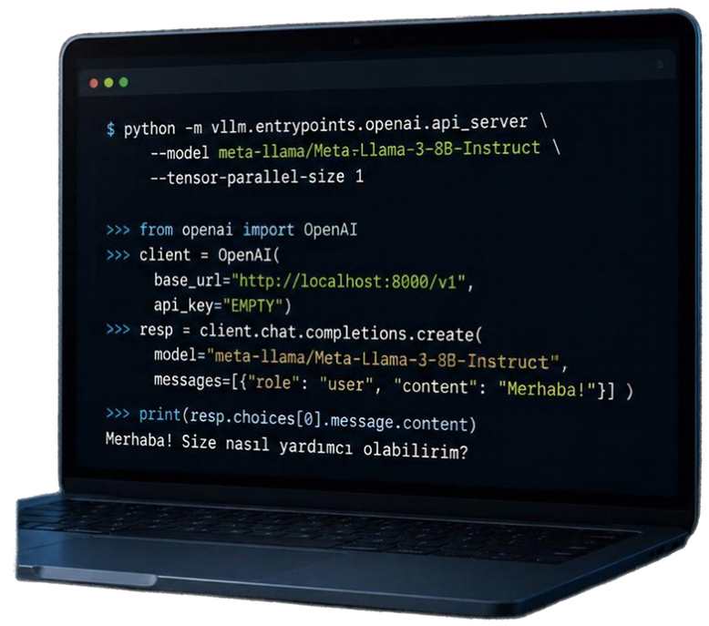


vLLM ile Kurulum
ve İlk Kullanım
VLLM API SUNUCUSUNU BAŞLATIN
01
python –m vllm entrypoints.openai.apiServer \
–model meta-llama/Meta-llama-3-8B-Instruct \
–tensor-parallel-size 1
Tek komutla yüksek performanslı, OpenAI uyumlu sunucu.
02
OPENAI PYTHON İSTEMCISIYLE SOHBET
from openai import OpenAI
client = OpenAI base_url="http://localhost:8000/v1",
api_key="EMPTY")
resp = clientchatcompletions create(
model="meta-llama/Meta-llama-3-8B-Instruct",
messages="["role": "user", "content": "Merhaba!"]) )
print(resp choices[0].message.content)
Aynı arayüz, aynı kod: geliştirme hızınızı artırır.

Slide 6

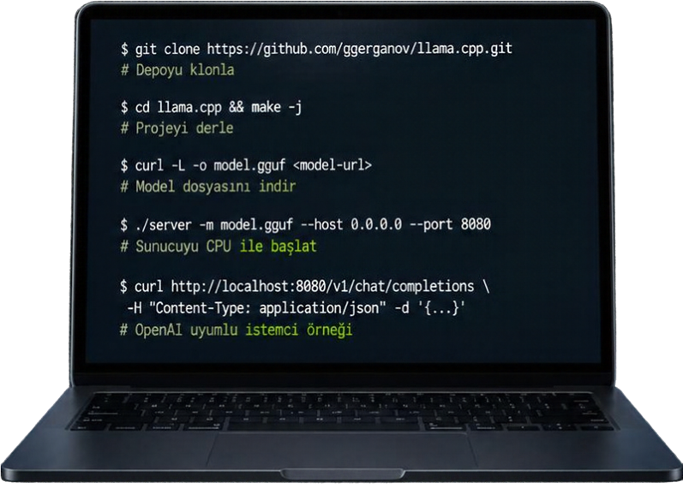






Ilama.cpp ile
Kurulum ve İlk Kullanım
01
DEPOYU EDİN
git clone https://github.com/ggerganov/llama.cpp.git
02
DERLE
cd llama.cpp && make -j
03
MODELİ İNDİR
curl -L -o model.gguf <model-urI>
04
SUNUCUYU BAŞLAT (CPU)
/server –m model.gguf –host 0.0.0.0 –port 8080
05
OPENAI UYUMLU İSTEMCİ
curl http://localhost:8080/v1 chat/completions \
-H "Content-Type: applicationjson" -d "{...}."
NOT
CPU ile çalıştırmak için model dosyasının .gguf formatında olması ve yeterli bellek bulunduğundan emin olun.

Slide 7

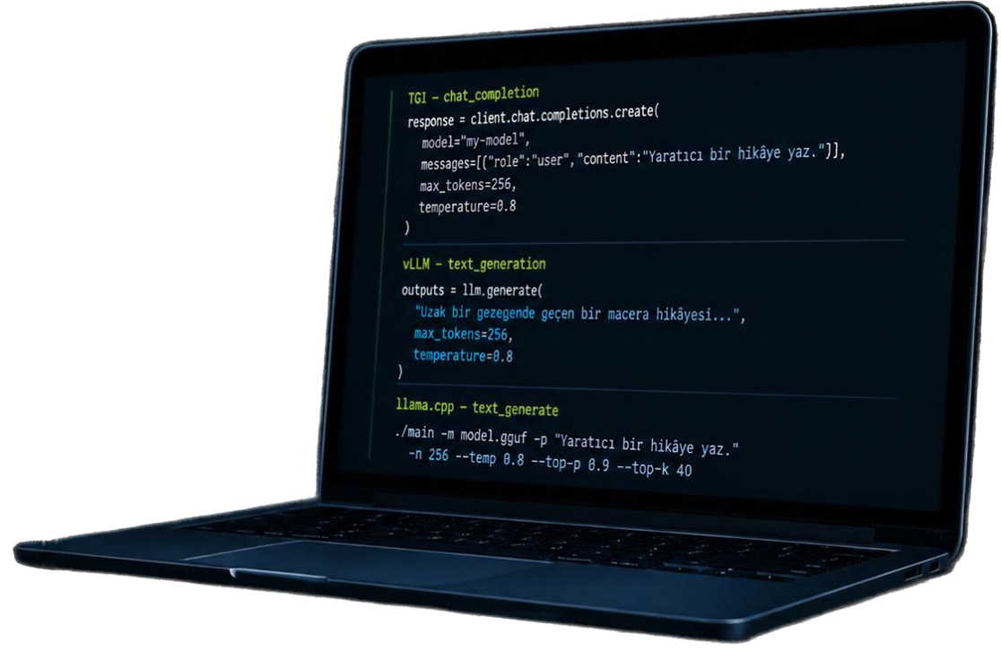





Temel Metin Üretimi Örnekleri
TGI: Başlatırken limitler koyuyoruz
max-total-tokens (4096), max-input-length (3072), max-batch-total-tokens (8192), waiting-served-ratio (1.2)
TGI
vLLM: Python arayüzü ile ince ayar
gpu_memory_utilization (0.85), max_num_batched_tokens (8192), max_num_seqs (256), block_size (16)
vLLM
llama.cpp: Sunucuyu başlatırken ayarlıyoruz
-c (bağlam boyutu 4096), --threads (8), --batch-size (512), --n-gpu-layers (0 = yalnızca CPU)
llama.cpp
Üç araç, tek amaç: yüksek kaliteli ve verimli metin üretimi.

Slide 8

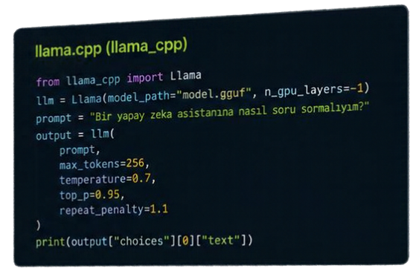

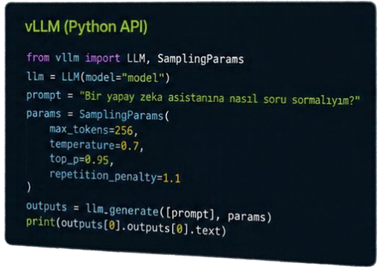
Sunucusuz (Serverless) Kullanım
llama.cpp ve vLLM ile
Python içinde doğrudan model kullanımı
llama_cpp ile model yükle ve üret
vLLM Python arayüzü üzerinden hızlı ve ölçeklenebilir üretim
Parametre ayarlarıyla çıktıyı kontrol et
Aynı prompt ile pratik kullanım örneği

Slide 9

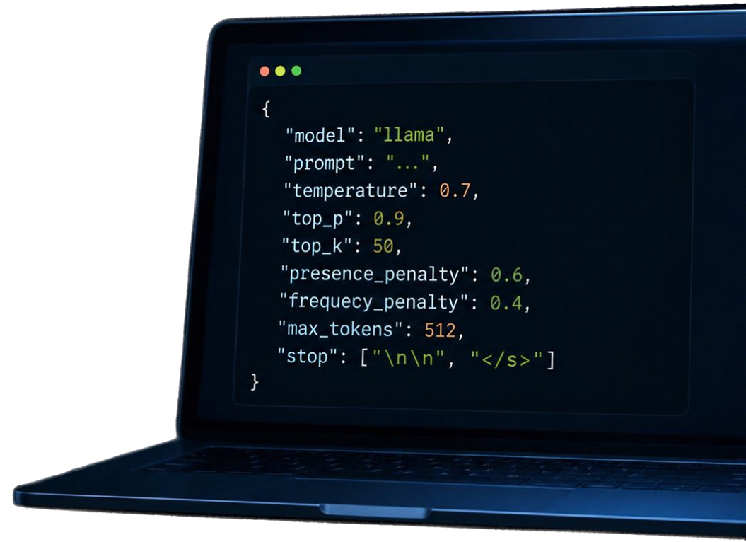

Üretim Kontrolü
Temperature, top-p, top-k ile yaratıcılık ve çeşitlilik kontrolü
Presence ve frequency penalty
ile tekrar azaltma
Uzunluk ve stop parametreleri
ile cevap sınırlandırma
Kodu model isteğine ekle, davranışı hassas şekilde ayarla

Slide 10


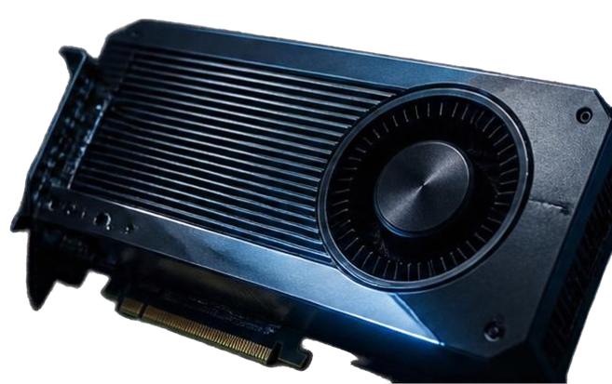



Bellek Yönetimi ve Araçların Karşılaştırması
Bellek limitleri ve batch token sınırları
docker run ile üretim ayarları
TGI
vLLM
PagedAttention ile bellek sayfalama
yüksek verimlilik, çok kullanıcılı iş yükleri
Quantization ile daha düşük bellek kullanımı GPU/CPU paylaşımı ve thread ayarları
llama.cpp
TGI sağlam ve ölçeklenebilir API performansı vLLM yüksek verimli çoklu kullanıcı senaryoları llama.cpp hafif, taşınabilir ve esnek kullanım
Özet

